Slide 1
CHÀO MỪNG CÁC EM ĐẾN VỚI TIẾT....
Giáo viên: ......................

Slide 2


Slide 3



Slide 5


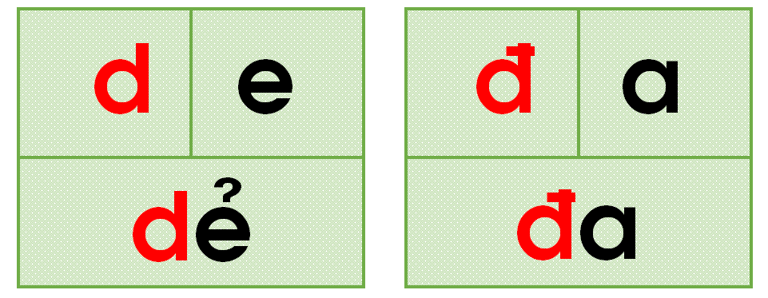

Slide 6



Slide 7
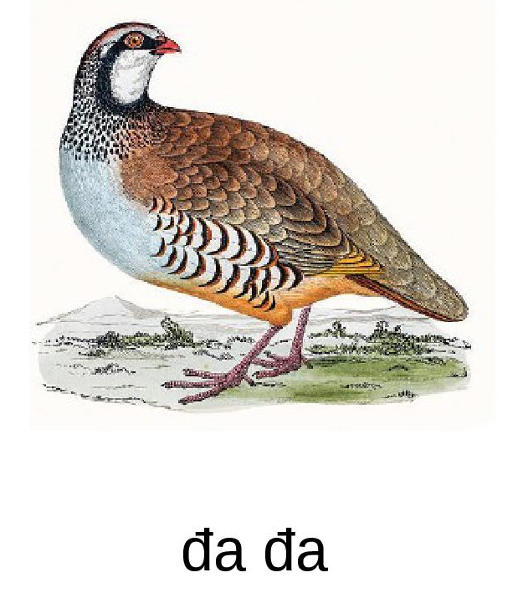

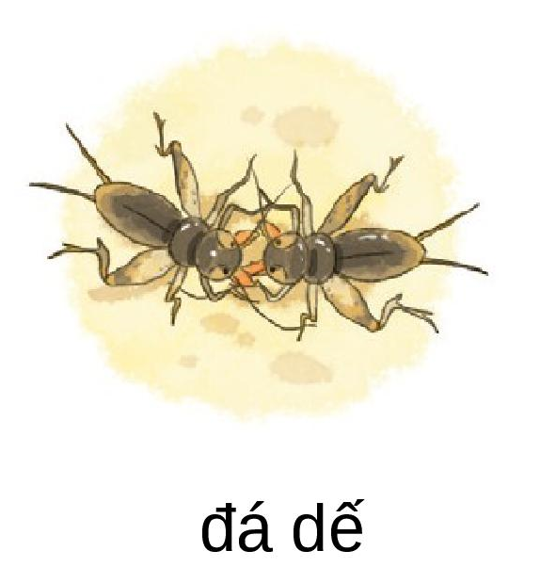

Slide 8

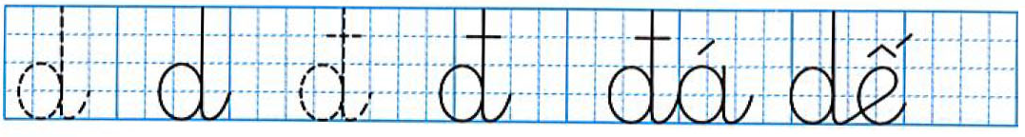

Slide 9




Slide 10


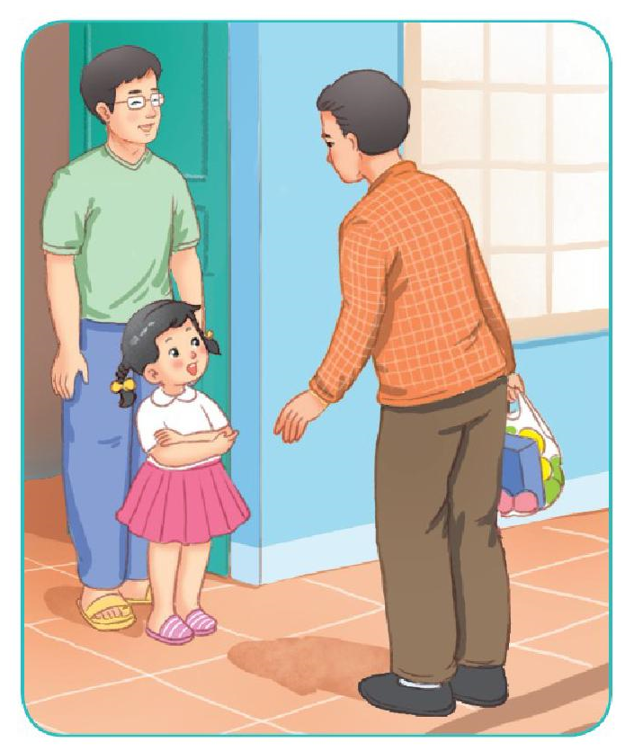
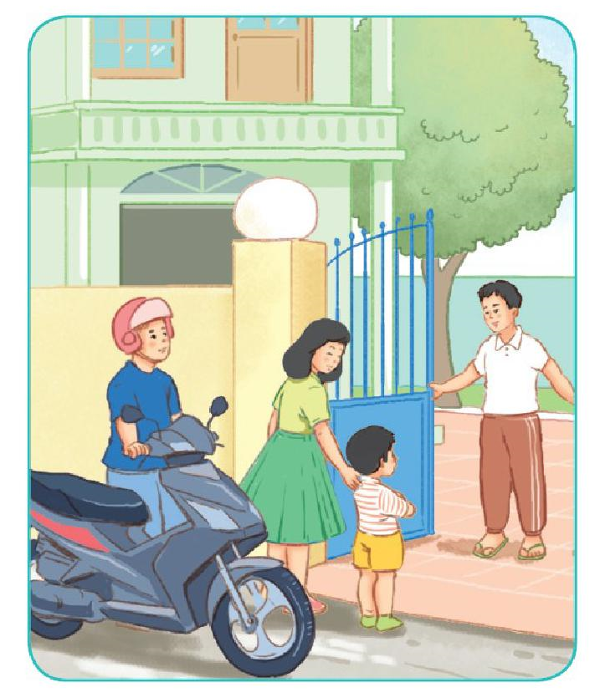

Slide 11


